Slide 1

DISEÑO DE UN ENTORNO DE SIMULACIÓN PARA EL MAPEADO 3D DE MINAS
Autor:
Salvador Ollero Martín-Tabernero
Tutor:
Claudio Rossi
Zorana MiloseviC

Slide 2
ÍNDICE
1.INTRODUCCIÓN
1.1 CONTEXTO
1.2 OBJETIVO
1.3 ROS
1.4 GAZEBO, RVIZ Y BLENDER
2. PROGRAMACIÓN
2.1 LÁSER VELODYNE
2.2 DESPLAZAMIENTO DEL ROBOT UNEXMIN
2.3 MINAS KAATIALA
3. OCTOMAP
3.1 CARACTERÍSTICAS
3.2 ESQUEMA
3.3 CREACIÓN DE FRAMES
4. ESQUEMA FUNCIONAL
5. RESULTADOS
6. LÍNEAS FUTURAS
7. PLANIFICACIÓN TEMPORAL
8. PRESUPUESTO
9. CONCLUSIONES

Slide 3
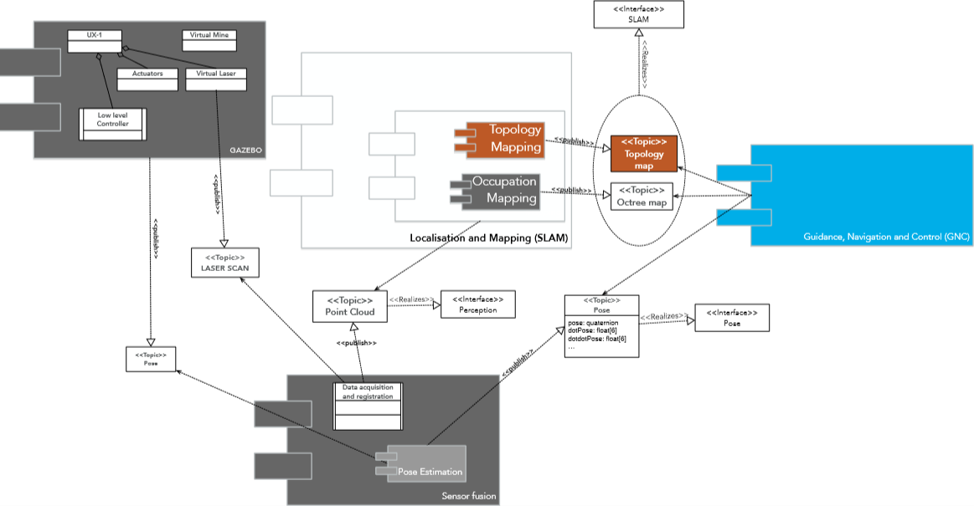

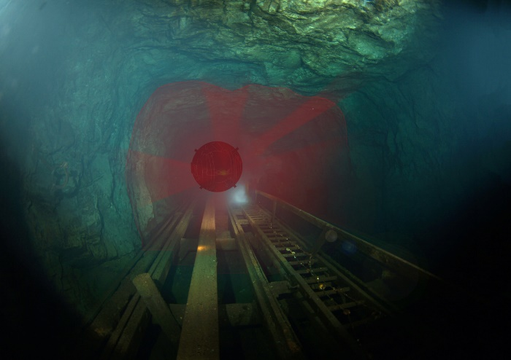
1.1 CONTEXTO

Slide 4
OBJETIVO: Diseñar un entorno de simulación para el mapeado de minas tomando como base el robot submarino UX-1 para el simulador Gazebo.
1.2 OBJETIVO
Aprendizaje y Adaptación
ROS
Gazebo
Programación
Láser
Octomap
Búsqueda
Movimiento
Frames
Linux UBUNTU
Minas
Tratado de datos

Slide 5

1.2 ROS (I)
Sistema flexible utilizado para la escritura del software de los robots.
Software libre bajo licencia BSD
Dos opciones para acceder a su API (Application Programming Interface):
C++
Python
3 pilares básicos:
Los sistemas de archivos
La computación gráfica
La comunidad de usuarios.

Slide 6
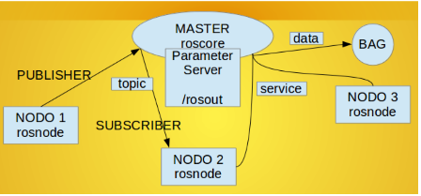
1.2 ROS (II)

Slide 7

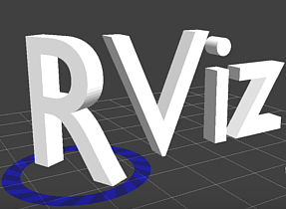

1.3 GAZEBO, RVIZ Y BLENDER
“Gazebo es un simulador 3D, cinemático dinámico y multi-robot que permite emular el comportamiento de los robots en ambientes complejos y realistas”.
“Rviz, abreviatura de ROS Visualitation, es una poderosa herramienta de visualización 3D para ROS. Permite al usuario ver el modelo simulado, registrar la información perteneciente a los sensores del robot y reproducir dichos datos”.
“Blender es un software que posee herramientas de gráficos 3D profesionales, gratuitas y de código abierto que se pueden utilizar para crear películas animadas, efectos visuales, arte, modelos impresos en 3D, aplicaciones 3D interactivas y videojuegos”.

Slide 8
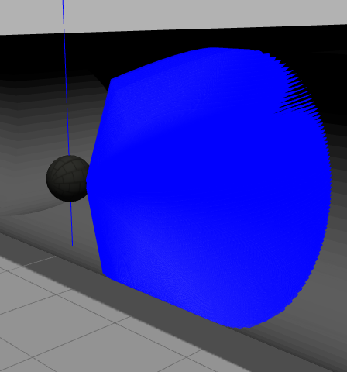

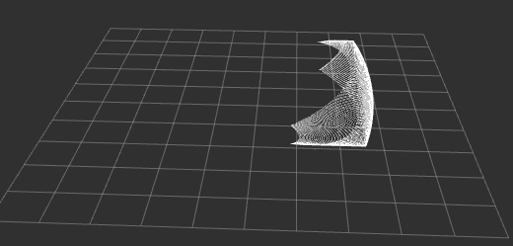
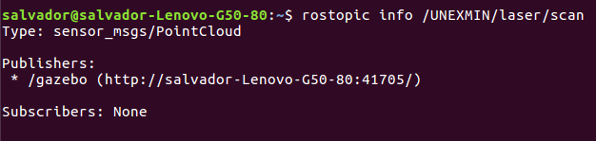
2.1 LÁSER VELODYNE
Láser en 3D.
Topic: Unexmin/laser/scan.
Tipo de mensaje: PointCloud

Slide 9
2.2 DESPLAZAMIENTO DEL ROBOT UNEXMIN (I)
Primer nodo de desplazamiento
Sin operación remota.
Se actualiza posición en función de la posición y frecuencia del bucle.
Nodo de operación telemática (iostream)
Permite mover el robot mediante el teclado.
Se produce el desplazamiento mediante pequeñas modificaciones en la posición.
Nodo de operación telemática (Curses)
Permite mover el robot mediante el teclado.
Se produce el desplazamiento mediante pequeñas modificaciones en la posición.
Se captan eventos del teclado mediante iostream.
Enter cada vez que se introduce un comando.
Se captan eventos gracias a Curses.
Raw mode -> no es necesario presionar enter.
Desplazamiento en los tres ejes.
Desplazamiento en los tres ejes.
Publica en /gazebo/set_model_state.

Slide 10
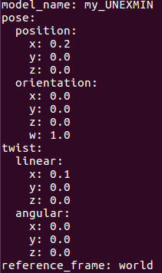
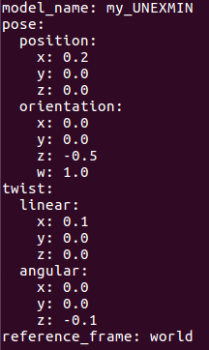
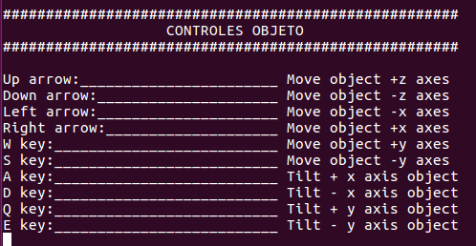
2.2 DESPLAZAMIENTO DEL ROBOT UNEXMIN (II)
Desplazamiento telemático mediante el teclado.
rostopic echo /gazebo/set_model_state
Movimiento lineal y angular.

Slide 11
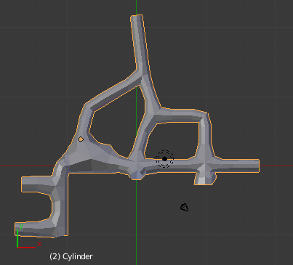
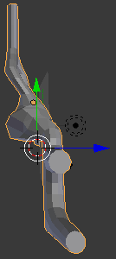
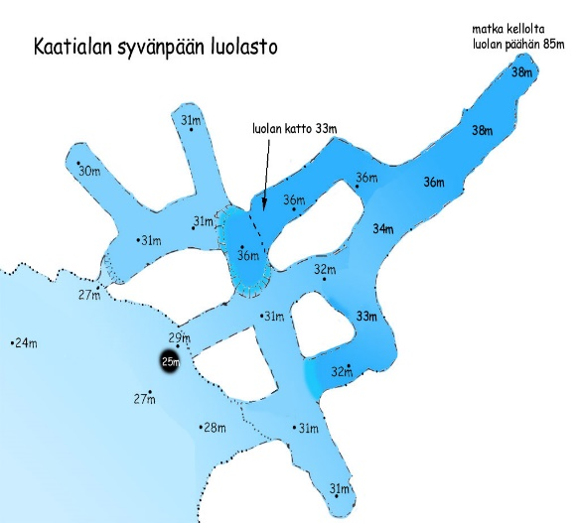
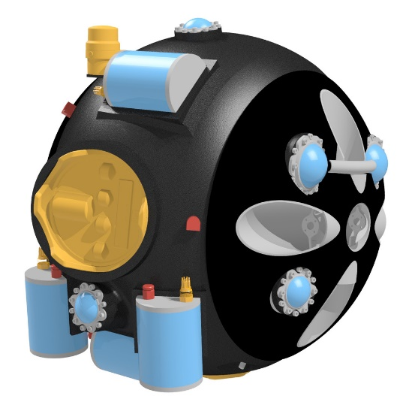
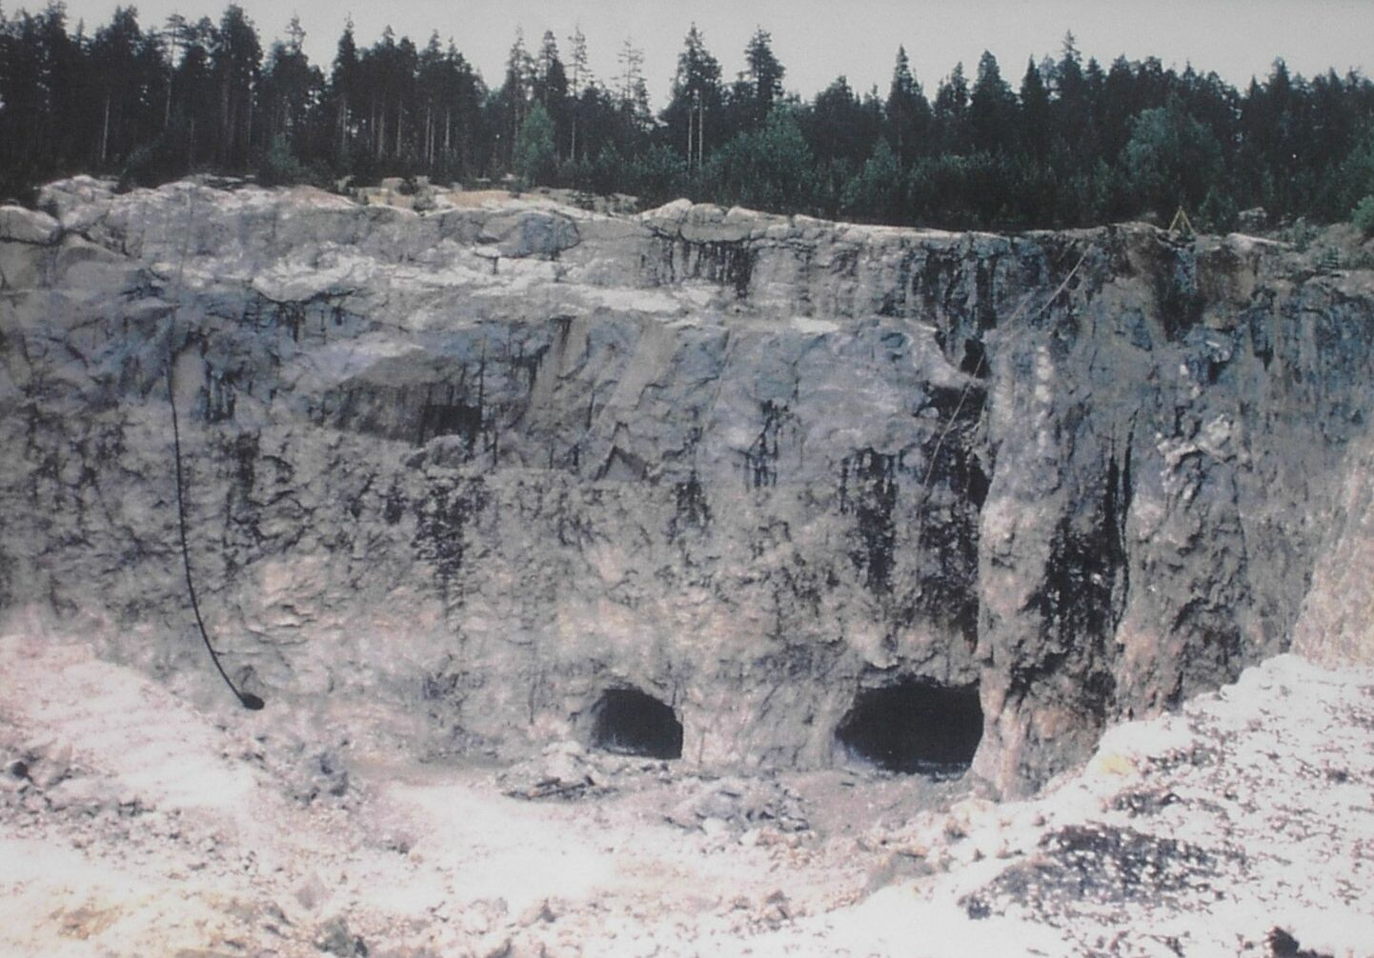
2.3 MINAS DE KAATIALA

Slide 12
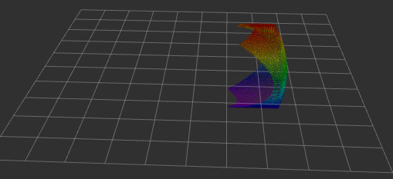
3.1 OCTOMAP:CARACTERÍSTICAS
Ofrece un enfoque de mapeo de cuadrícula de ocupación en 3D.
Requiere de la creación de un archivo de extensión .launch
Suscripción a un topic.
Establece frame de referencia.
Requiere de la transformación de datos.

Slide 13
3.2 OCTOMAP: ESQUEMA
RViz
Creación de frames
Nodo de conversión de datos
PointCloud -> PointCloud2
Topic: UNEXMIN/laser/scan2
Establece transformaciones entre frames.
Reproduce resultados
Suscrito al topic. UNEXMIN/laser/scan2.
Map com fixed frame.

Slide 14
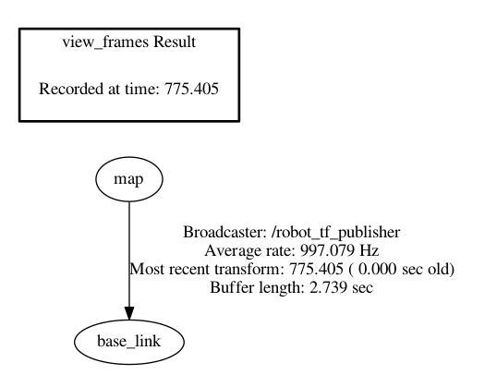
3.3 CREACIÓN DE FRAMES
Broadcaster.
Crea y publica los frames.
Suscrito al topic /gazebo/model_states (Ground-truth)
Establece transformaciones entre un punto móvil y uno fijo.
Listener
Escucha y aplica las transformaciones realizadas.

Slide 15
4. ESQUEMA FUNCIONAL
ROSCORE
Nodo de Desplazamiento
Nodo de Conversión
SITL
GAZEBO
OCTOMAP
RVIZ
Broadcaster
Listener

Slide 16
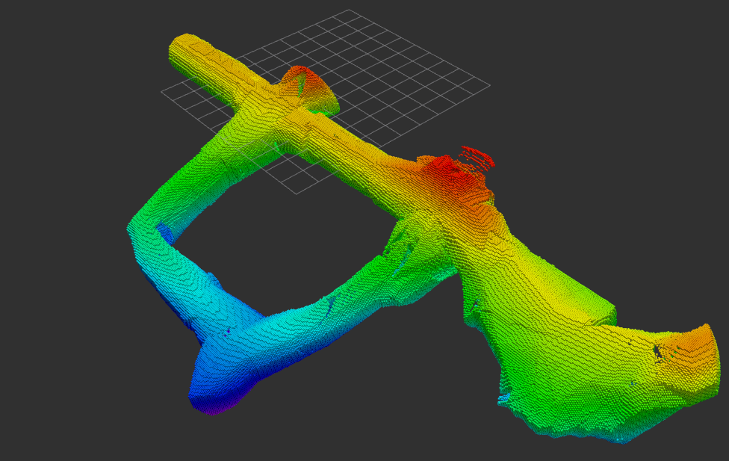
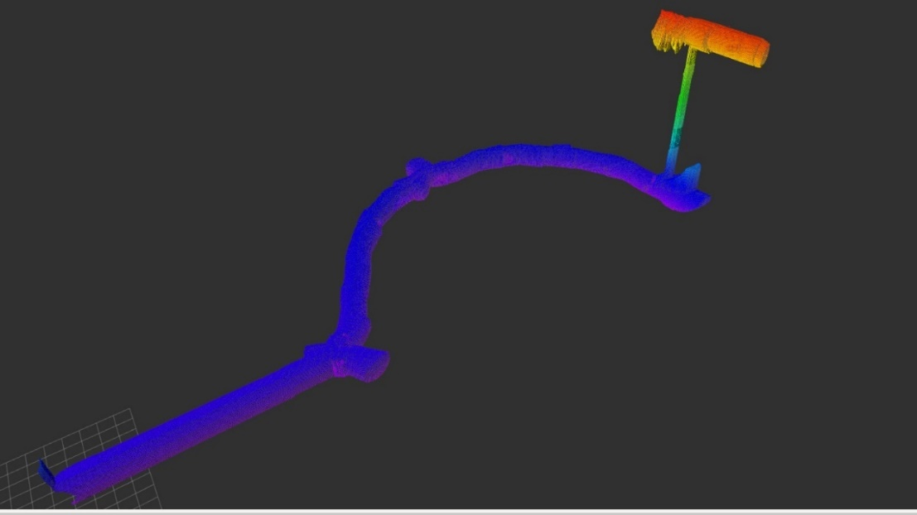
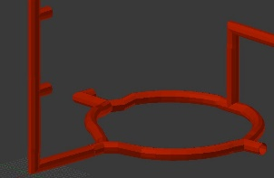
5. RESULTADOS
Desarrollo de software.
Creación de mapas en 3D.
Válido para todo tipo de minas.
Gran cantidad de recursos.
RGB.

Slide 17
6.LÍNEAS FUTURAS
Programa de navegación.
Rediseñar el robot
Más sensores
Más preciso
Implementar la localización.→SLAM

Slide 18
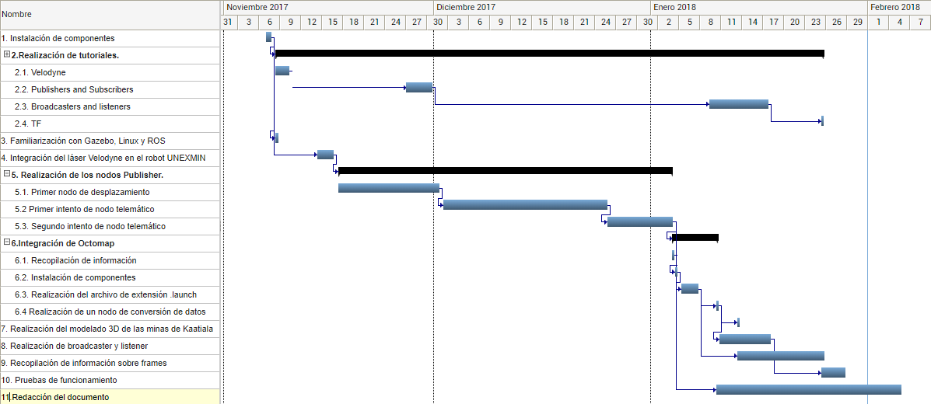
7. PLANIFICACIÓN TEMPORAL

Slide 19
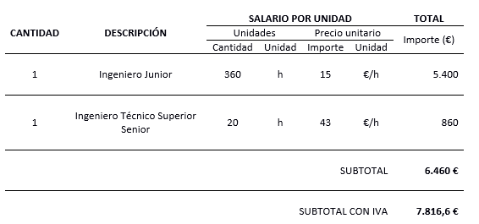
8.PRESUPUESTO

Slide 20
9. CONCLUSIONES
Se ha alcanzado el objetivo->Realizar el mapeado 3D de minas.
Se han adquirido nuevos conocimientos:
ROS
Gazebo
Octomap
Blender
Se han ampliado conocimientos de programación: C++.

